Slide 1
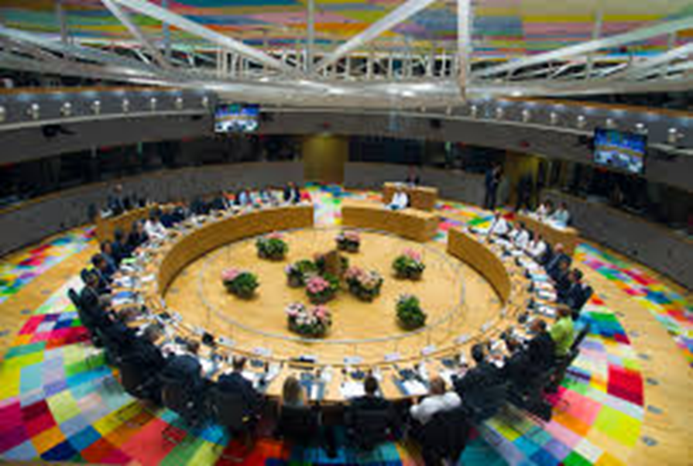
EUROPSKO VIJEĆE

Slide 2
PREGLED:
Uloga: Definira opći politički smjer i prioritete Europske unije
Članovi: Šefovi država ili vlada zemalja EU-a, predsjednik Europske komisije, visoki predstavnik za vanjske poslove i sigurnosnu politiku
Predsjednik: Donald Tusk
Osnovano: 1974 (neformalni forum), 1992 (formalni status), 2009 (službena institucija EU)
Mjesto: Bruxelles (Belgija)

Slide 3
ŠTO RADI EUROPSKO VIJEĆE?
Odlučuje o ukupnom smjeru i političkim prioritetima EU-a, ali ne donosi zakone.
Bavi se složenim ili osjetljivim pitanjima koja se ne mogu riješiti na nižim razinama međuvladine suradnje
Postavlja zajedničku vanjsku i sigurnosnu politiku EU-a, uzimajući u obzir strateške interese i obrambene implikacije EU-a
Predlaže i imenuje kandidate za određene visoke uloge na razini EU-a, poput ESB-a i Komisije

Slide 4
KAKO RADI EUROPSKO VIJEĆE?
Obično se sastaje 4 puta godišnje - ali predsjednik može sazvati dodatne sastanke radi rješavanja hitnih pitanja.
Općenito o pitanjima odlučuje konsenzusom - ali u nekim slučajevima jednoglasno ili kvalificiranom većinom. Samo šefovi država / vlada mogu glasati.

Slide 5
POVIJEST EUROPSKOG VIJEĆA:
Europsko vijeće stvoreno je 1974. godine kao neformalni forum za raspravu između šefova država ili vlada država članica EU. Ubrzo je razvilo ulogu tijela odgovornog za utvrđivanje ciljeva i prioriteta EU.
Prema Ugovoru iz Maastrichta 1992. godine, Europsko vijeće steklo je formalni status i ulogu - pružiti poticaj i opće političke smjernice za EU.
2009. godine, nakon promjena uvedenih Lisabonskim ugovorom, Europsko vijeće postalo je jedna od 7 institucija EU-a.

Slide 6
Postavljanje političkih ciljeva europskog vijeća:
Europsko vijeće jedna je od 7 institucija EU-a. Međutim, to nije jedno od zakonodavnih tijela EU-a, pa ne pregovara niti usvaja zakone EU-a. Umjesto toga, njegova je glavna uloga odrediti opći politički smjer i prioritete EU - u osnovi određujući agendu politike za EU.

Slide 7
Strateški planovi za europsko vijeće:
Na sastanku u Bruxellesu 27. lipnja 2014. Europsko vijeće dogovorilo se o pet prioritetnih područja koja će usmjeravati rad EU-a tijekom sljedećih pet godina. Ti su prioriteti utvrđeni u dokumentu nazvanom "Strateški program Unije u vrijeme promjena". Ova strateška agenda koristit će se za planiranje rada Europskog vijeća, a služi i kao osnova za programe rada drugih institucija EU-a.
Poslovi, rast i konkurentnost
Osnaživanje i zaštita građana
Energetska i klimatska politika
Sloboda, sigurnost i pravda
EU kao snažni globalni akter

Slide 8
Izbor predsjednika europskog vijeća:
Europsko vijeće bira vlastitog predsjednika. Za to je potrebna kvalificirana većina. Predsjednik obnaša dužnost 2,5 godine, a može se jednom obnoviti.

Slide 9
Imenovanje visokog predstavnika:
Europsko vijeće odgovorno je za imenovanje visokog predstavnika unije za vanjske poslove i sigurnosnu politiku.
Europsko vijeće također može odlučiti okončati petogodišnji mandat visokog predstavnika, opet kvalificiranom većinom.

Slide 10
imenovanje europske komisije:
Europsko vijeće službeno imenuje cijelu Europsku komisiju. Parlament glasa o tijelu povjerenika - predsjedniku povjerenstva, visokom predstavniku i ostalim povjerenicima
Nakon što parlament da pristanak, Europsko vijeće službeno imenuje Europsku komisiju. Za odluku Europskog vijeća potrebna je kvalificirana većina.

Slide 11
Imenovanja u europskoj centralnoj banci:
Europsko vijeće imenuje svih 6 članova Izvršnog odbora Europske središnje banke (ECB), koji uključuje i predsjednika i potpredsjednika ECB-a, plus još 4 člana.

Slide 12
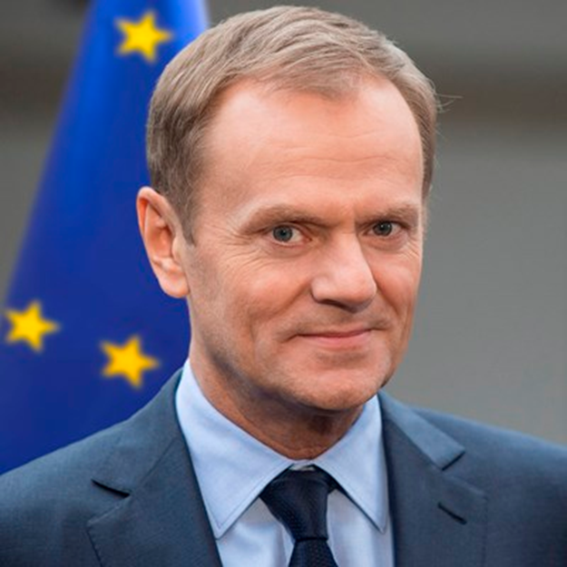
PREDSJEDNIK:
Trenutni predsjednik Europskog vijeća je Donald Tusk. Zamijenio je Hermana Van Rompuya 1. prosinca 2014.

Slide 13
BIVŠI PREDSJEDNIK EUROPSKOG VIJEĆA, Herman Van Rompuy:
Herman Van Rompuy bio je prvi redoviti predsjednik Europskog vijeća. Prvi put je izabran u studenom 2009., a zatim je ponovno izabran na drugi mandat od lipnja 2012. do studenog 2014. Zamijenio ga je Donald Tusk 1. prosinca 2014.

Slide 14
Euro Samit:
Euro samit okuplja šefove država ili vlada zemalja europodručja, predsjednika samita i predsjednika Europske komisije. Sastanci na vrhu Euro pružaju strateške smjernice o ekonomskoj politici eurozone.
Uloga Euro samita:
Euro samit pruža smjernice za osiguravanje nesmetanog funkcioniranja ekonomske i monetarne unije. To pomaže u koordinaciji svih relevantnih područja politike između država članica europodručja.

Slide 15
SASATANCI EURO SAMITA:
Prema Ugovoru o stabilnosti, koordinaciji i upravljanju (TSCG) u ekonomskoj i monetarnoj uniji, sastanci na vrhu trebali bi se održavati najmanje dva puta godišnje. Ako je moguće, trebali bi se održati nakon sastanaka Europskog vijeća u Bruxellesu.
Članovi:
Članovi Euro samita su šefovi država ili vlada zemalja europodručja, predsjednik Euro samita i predsjednik Europske komisije.
Tamo gdje je to prikladno, a najmanje jednom godišnje, čelnici država članica izvan europodručja koje su ratificirale Ugovor o stabilnosti, koordinaciji i upravljanju (TSCG) također sudjeluju na sastancima samita Euro.

Slide 16
PREDSJEDNIK EURO SAMITA:
Čelnici europodručja biraju predsjednika samita Europskom skupštinom natpolovičnom većinom, istodobno kad Europsko vijeće bira svog predsjednika. Mandat predsjednika Euro samita traje 2,5 godine.
Predsjednik Euro Samita izvještava Europski parlament nakon svakog sastanka. Također informira sve države članice izvan europodručja o pripremama i ishodima sastanaka na samitu.

Slide 17
ČLANOVI EUROPSKOG VIJEĆA:

